Slide 1
移动互联网服务技术
钱进
软件与数据工程研究中心
Email： qianjin@sdu.edu.cn

Slide 2
移动互联网业务体系
移动互联网技术体系
移动互联网服务技术

Slide 3
移动互联网的业务体系
一、固定互联网的业务向移动端的复制，实现移动互联网与固定互联网相似的业务体验，这是移动互联网业务的基础；
二、移动通信业务的互联网化；
三、结合移动通信与互联网功能而进行的有别于固定互联网的业务创新，这是移动互联网业务发展的方向。

Slide 5
移动互联网业务体系
移动互联网技术体系
移动互联网服务技术

Slide 6
移动互联网技术体系

Slide 7
移动互联网技术体系

Slide 8
移动互联网业务体系
移动互联网技术体系
移动互联网服务技术

Slide 9
移动门户与内容管理
移动应用商店
移动搜索
移动商务
移动阅读
移动安全
移动社交
大数据

Slide 10
移动门户与内容管理
移动门户是用户进入丰富的无线内容和应用的入口，用户通过它可以方便的进入个性化的内容，选择自己喜爱的信息。
移动门户也是移动互联网时代的电子商务平台，商家可实时发布信息、实现交易并方便的完成交付，消费者通过手机可以随时随地访问、购买并支付。

Slide 11
移动门户中的内容管理
内容管理系统（Content Management System，CMS）不仅限于文本处理，也可以处理图片、Flash动画、声像流、图像甚至电子邮件档案。
隐藏在CMS之后的基本思想是分类内容的管理和设计。页面的设计存储于模板里，内容存储在数据库或独立的文件中。用户请求时，各部分联合生成一个标准的HTML页面。
移动门户必须与相应的CMS有机的结合在一起，才能带来高效实用的用户体验。

Slide 12
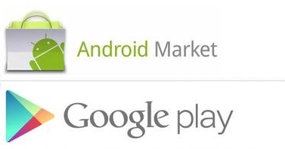
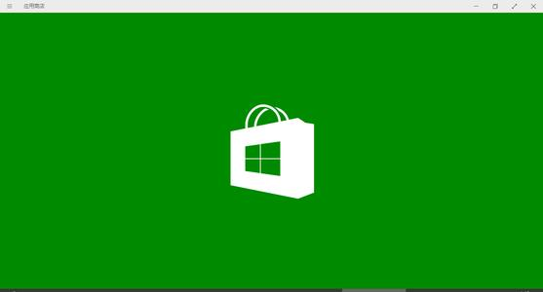





移动应用商店
移动应用商店可以被认为是以只能移动终端为载体，以互联网、移动互联网为通道，由平台运营者拥有并运营的开放式数字产品商业市场。

Slide 13
应用商店组成
移动应用商店
应用商店平台
规定终端软件平台和API
开发者管理
开发者门户
用户需求指南
用户门户/客户端
用户管理
应用管理
版权保护
支付结算
SDK
开发手册
安全认证沙箱
应用下载
应用搜索
应用试用

Slide 14
移动搜索
移动搜索是基于移动通信网络的网络搜索形式。
移动搜索引擎系统通过移动通信网络与互联网的对接，将包含用户所需信息的互联网中的网页内容转换成移动终端所能接收的信息，并针对移动用户的需求特点提供个性化的服务。
特点：
精确性
个性化
泛在性

Slide 15
移动搜索的发展
移动搜索业务呈现个性化
提供个性化的信息服务，增加用户粘度
移动搜索分析系统更加完善
加入数据分析和行为分析
与手机的应用紧密结合
与本地应用的结合搜索，例如呼叫搜索、导航搜索

Slide 16
移动搜索存在的问题
信息源头少、信息量不足
商业生态不明朗
缺乏新的广告联盟体系

Slide 17
移动商务
移动商务是通过移动通信网络进行数据传输，并且利用移动终端开展各种商也经营活动的一种新电子商务模式。
移动商务的5个特征：
先进的移动通信技术；
不受时间和地点的限制；
可识别性；
可定位；
易于实现定制化。

Slide 18
移动阅读
移动阅读通常指利用移动通信终端或电子阅读器的阅读方式，区别于传统阅读和基于计算机阅读，凭借其灵活、方便等优势可以满足人们随时随地阅读的需求。
移动阅读的特点：
潜在的用户量多
可推送
随身性
成本低

Slide 19
移动阅读存在的问题
版权问题
格式标准问题
支付问题
阅读终端问题

Slide 20
移动安全
安全性问题自移动通信技术诞生以来就已经产生。
第一代移动通信-模拟蜂窝移动通信系统，几乎没有安全措施；
2G时代主要基于TDMA的GSM系统，基于私钥密码体制，采用共享私钥的安全协议，实现对接入用户的认证和数据信息的保密，在身份认证和加密算法等方面存在安全隐患；
4G移动通信网络在3G基础上进行改进，定义了更加完善的安全特征和安全服务。
Notes:
终端假冒、不当授权、通信行为否认、信息伪造、破坏等等。

Slide 21
移动安全
需要特别关注的6个方面：
数据的机密性
通信数据安全可靠性
用户身份的鉴别
用户访问控制
行为的不可否认性
服务的可用性

Slide 22
移动安全
移动安全受到的主要威胁方式：
窃听：在无线链路或服务网络内窃听用户数据、心灵数据及控制数据。
伪装：伪装成网络单元截取用户数据、信令数据及控制数据，伪终端欺骗网络获取服务。
流量分析：主动或被动进行流量分析以获取信息的时间、速率、长度、来源及目的地。
破坏数据的完整性：修改、插入、重放、删除用户数据或信令数据以破坏数据的完整性。
拒绝服务：在物理上或协议上干扰用户数据、信令数据及控制数据在无线链路上的正确传输，实现拒绝服务攻击。

Slide 23
移动安全
否认：用户否认业务费用、业务数据来源及发送或接收到的其他用户的数据、网络单元否认提供的网络服务。
非授权访问服务：用户滥用权限获取堆肥授权服务的访问，服务网滥用权限获取对非授权服务的访问。
资源耗尽：通过使网络服务过载耗尽网络资源，使合法用户无法访问。

Slide 24
未来移动安全的展望
针对移动通信系统的特点，建立适合未来移动通信系统的安全体系结构模型
由私钥密码体制向混合密码体制的转变
移动安全体系向透明化发展
新密码技术应获得广泛应用
移动通信网络的安全措施更加体现面向用的理念

Slide 25
移动社交
移动社交是一种新型的网络社交方式，指用户以手机、平板灯移动终端为载体，以在线识别用户及交换信息技术为基础，按照流量计费，通过移动网络来实现社交应用功能。
移动社交发展的三个阶段：
从PC端平移至移动端
添加移动端特有元素
移动端特有的新型应用

Slide 26
移动大数据
Volumes | 数据体量大 | 指代在10TB规模的大型数据集，实际中已经形成了PB级的数据量。
Variety | 数据类别大 | 多数据源，数据种类和格式日渐丰富，已冲破了以前所限定的结构化数据规范，囊括了半结构化数据和非结构化数据，包括网络日志、视频、图片、地理位置信息等。
Velocity | 数据处理速度快 | 能够对大量多类型的数据进行实时处理，云计算、移动互联网、物联网、手机、PC及各种传感器，都是数据来源或其承载方式。
Veracity | 数据真实性高 | 随着数据体量和类型的增大，可获得信息相对较多，不在抽样信息而是全局信息，所以数据的真实性能够得到有效保证。
Value | 数据价值密度低 | 由于数据的体量和类别都比较大，相对有用的信息可能就会比较少。

